Slide 1


ROS 机器人操作系统
汇报人：Jian.Yin
2019 / 9 / 27

Slide 2

01
02
ROS简介
ROS工程结构
Robot Operating System
Engineering Structure
Contents.
03
04
ROS通信架构
常用工具
Communication Architecture
Common Tools
目录
知行合一、经世致用
Central South University

Slide 3

01
第一部分
ROS简介
PART 01

Slide 4

01
ROS简介
Robot Operating System
自强不息 厚德载物
知行合一、经世致用
Tsinghua University of China
Central South University
Notes:
Robot Operating System 机器人操作系统，简称ROS。
人工智能的浪潮中有一个方面是不可忽视的，就是机器人。 说到我们今天的机器人，最近几年机器人领域非常火爆，出现了一大批这样高质量的产品。
例如，波士顿动力的机器狗，谷歌的无人车，以及国产的大疆无人机等等。
而这当中许多用到了一个共同的运行支撑软件。就是机器人操作系统ROS。

Slide 5

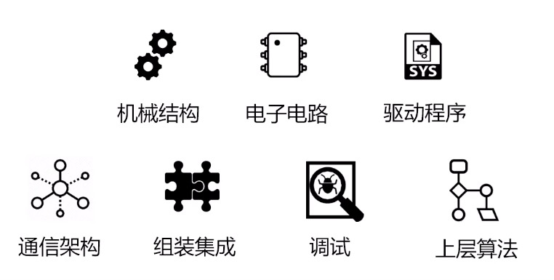
ROS简介
01
制造机器人是一个浩大工程
知行合一、经世致用
自强不息 厚德载物
Central South University
Notes:
我们要设计机械结构，画电路板，写硬件驱动，设计通信架构，组装硬件，调试，最后是编写各种上层算法。工作量十分庞大，这种情况跟早期的计算机很类似，早期的电脑也没有操作系统，开发人员需要直接面对硬件。
机器人零部件厂商，比如机械臂、地盘、摄像头、激光雷达生成厂商都在一个通用的机器人软件平台上开发。ROS经过10年发展，事实上已经成为机器人届主流的操作系统，现在机器人上跑的ROS，就相当于890年代PC上的windows和Mac.
有了机器人操作系统ROS，我们的开发就变得相对简单和高效了许多。

Slide 6









ROS简介
02
ROS起源
2000s，斯坦福大学，机器人软件系统架构
ROS正式发布
2007，柳树车库(Willow Garage)发起
ROS 1.0发布
2010，许多组建和API沿用至今
ROS Indigo(LTS)
2014，14.04
ROS Hydro
2013
ROS Jade
2015
ROS Kinetic(LTS)
2016，16.04
ROS Lunar
2017
知行合一、经世致用
自强不息 厚德载物
自强不息 厚德载物
Tsinghua University of China
Central South University
Notes:
ROS已经有10年的历史，最早在2000年，在斯坦福大学的人工智能实验室，他们开发了一套机器人的软件系统框架，把机器人的各个模块组织起来。
随后，在2007年由柳树车库发起；
在2007年之后，ROS逐渐开始流行起来。到现在已经有10多个版本。这里每一个ROS版本都有一个依赖的ubuntu版本，就是官方推荐的最佳适配版本。例如Indigo对应的14.04，Kinetic对应的是16.04，目前用的最多的是Indigo 和 Kinetic，这两个是长期支持版。官方维护5年，其他版本2年。
我们的无人机也是基于Kinetic开发的。

Slide 7
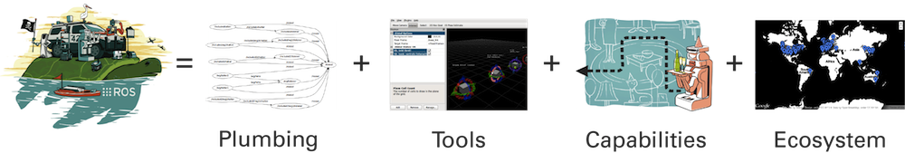
ROS简介
03
ROS
中间件/类操作系统
硬件抽象、底层设备控制、进程间通信、包管理
知行合一、经世致用
自强不息 厚德载物
Central South University
Notes:
什么是机器人操作系统ROS，ROS名字里面带了OS两个字，给人的感觉就是像Windows，Linux，IOS这样类型的操作系统了，其实不是，他其实是运行在Linux上面的一个中间件。
他连接了真正的操作系统和写的程序。只不过，ROS提供了类似与操作系统的功能，比如说，硬件抽象，通信架构、软件分发这些。
官方给出的定义是这样的，框架+工具+功能+社区
1. 框架，很多时候我们说ros，就是指的的他的通信框架，ROS是一个分布式架构，可以同时运行多个进程，每个进程可以单独设计。ROS里面我们一般不会说进程，一般都是用节点Node代替。ROS就提供了这一套框架，来管理这些Node，提供了他们之间通信的桥梁。
2. Tools工具，ROS提供了很多基础工具，例如Gazebo, Rviz, Rqt等等。用来仿真和调试。
3. ROS提供了许多基础功能包，例如：控制，规划，视觉，建图等等这些基础功能。
4. 最后是他的社区。

Slide 8

02
第二部分
ROS工程结构
PART 02

Slide 9


02
ROS工程结构
Engineering Structure
自强不息 厚德载物
知行合一、经世致用
自强不息 厚德载物
Tsinghua University of China
Central South University
Notes:
认识一个ROS工程，了解它们的组织架构，了解各个文件的功能和作用。

Slide 10
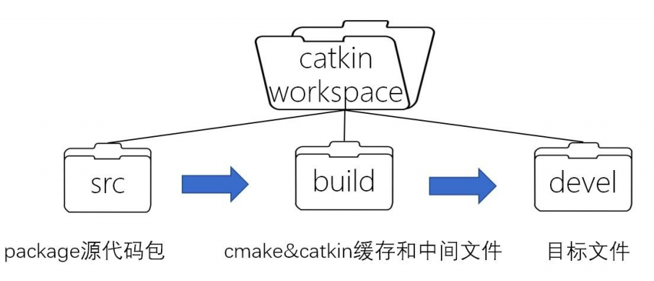
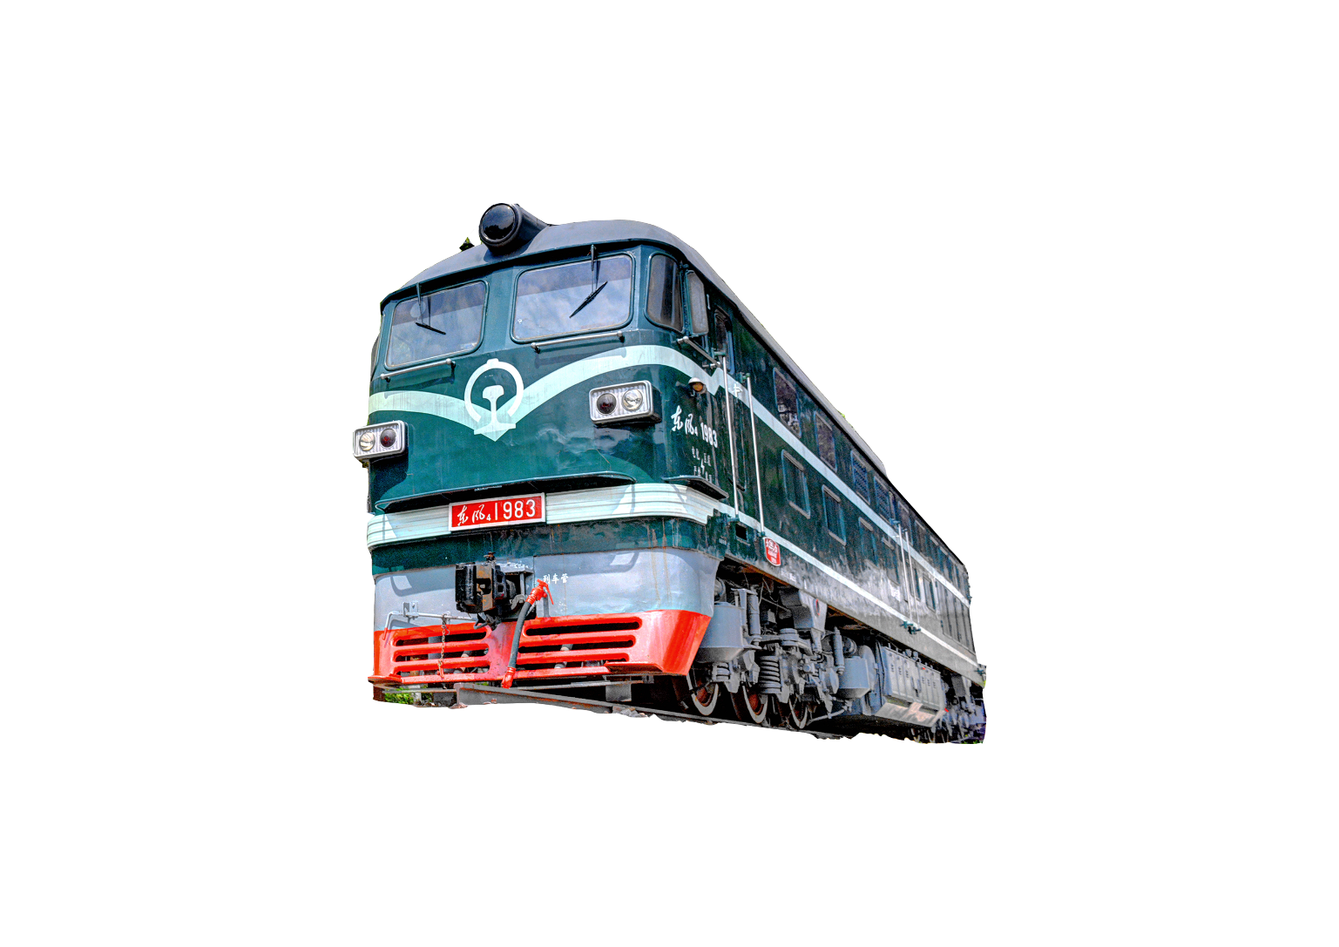
ROS工程结构
01
知行合一、经世致用
自强不息 厚德载物
Tsinghua University of China
Central South University
Notes:
对于ROS的源代码，我们采用的是catkin编译系统，他是cmake上的更高层的抽象。
我们平常跟ROS打交道的就是这个src文件夹。catkin编译的单元，以及ROS软件的组织形式，就是src中一个一个package。

Slide 11
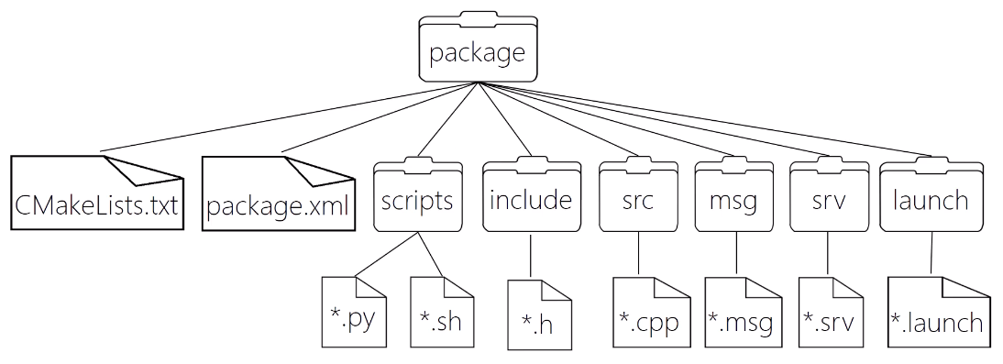
ROS工程结构
02
Notes:
CMakeLists.txt: 定义package的包名、依赖、源文件、目标文件等编译规则，是package
不可少的成分
package.xml: 描述package的包名、版本号、作者、依赖等信息，是package不可少的成
分

Slide 12

03
第三部分
ROS通信架构
PART 03

Slide 13

03
ROS通信架构
Communication Architecture
知行合一、经世致用
自强不息 厚德载物
Central South University
Notes:
ROS的通信架构是ROS的灵魂，也是整个ROS正常运行的关键所在。ROS通信架构包括
各种数据的处理，进程的运行，消息的传递等等。

Slide 14
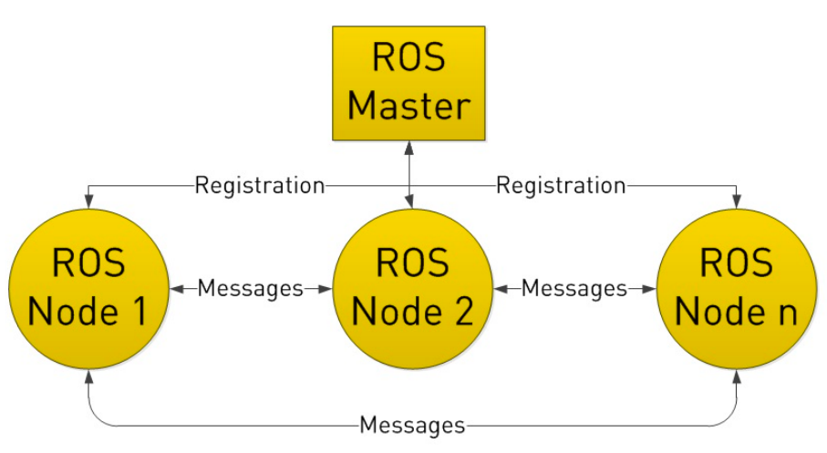
ROS通信架构
01
知行合一、经世致用
自强不息 厚德载物
Tsinghua University of China
Central South University
Notes:
由于机器人的元器件很多，功能庞大，因此实际运行时往往会运行众多的node，负责感知世界、控制运动、决策和计算等功能。
管理这些Node需要ROS提供给我们的节点管理器master，node首先在master处进行注册，之后master会将该node纳入整个ROS程序中。
node之间的通信也是先由master进行“牵线”，才能两两的进行点对点通信。

Slide 15




ROS通信架构
02
Topic
Parameter Service
Service
Actionlib
知行合一、经世致用
自强不息 厚德载物
Tsinghua University of China
Central South University
Notes:
ROS的通信方式是ROS最为核心的概念，ROS系统的精髓就在于它提供的通信架构。ROS的
通信方式有以下四种：
Topic 主题
Service 服务
Parameter Service 参数服务器
Actionlib 动作库

Slide 16
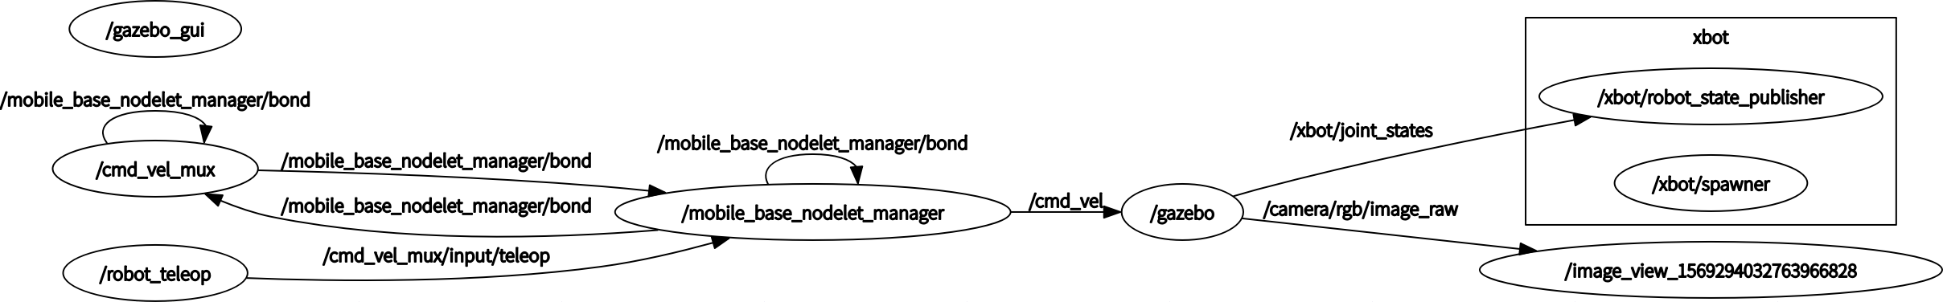
ROS通信架构
03
Topic
sub-pub通信
知行合一、经世致用
自强不息 厚德载物
Tsinghua University of China
Central South University
Notes:
ROS中的通信方式中，topic是常用的一种。对于实时性、周期性的消息，使用topic来传输是最佳的选择。
topic要经历下面几步的初始化过程：首先，publisher节点和subscriber节点都要到节点管理器进行注册，然后publisher会发布topic，subscriber在master的指挥下会订阅该topic，从而建立起sub-pub之间的通信。注意整个过程是单向的。
topic通信方式是异步的，发送时调用publish()方法，发送完成立即返回，不用等待反馈。
subscriber通过回调函数的方式来处理消息。
topic可以同时有多个subscribers，也可以同时有多个publishers。

Slide 17
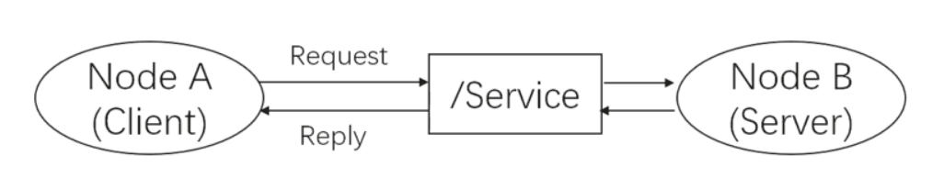
ROS通信架构
04
Service
request-reply通信
知行合一、经世致用
自强不息 厚德载物
Tsinghua University of China
Central South University
Notes:
比如当一些节点只是临时而非周期性的需要某些数据，如果用topic通信方式时就会消耗大量不必要的系统资源，造成系统的低效率高功耗。
这种情况下，就需要有另外一种请求-查询式的通信模型。这节我们来介绍ROS通信中的另一种通信方式——service(服务)。

Slide 18
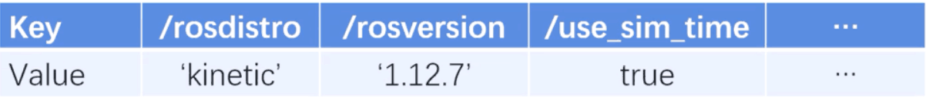
ROS通信架构
05
Parameter server
知行合一、经世致用
自强不息 厚德载物
Tsinghua University of China
Central South University
Notes:
与前两种通信方式不同，参数服务器也可以说是特殊的“通信方式”。
特殊点在于参数服务器是节点存储参数的地方、用于配置参数，全局共享参数。它更加的静态。
使用方法：
命令行维护
config, yaml文件等

Slide 19
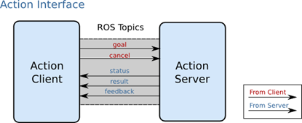
ROS通信架构
06
Actionlib
知行合一、经世致用
自强不息 厚德载物
Tsinghua University of China
Central South University
Notes:
Actionlib是ROS中一个很重要的库，类似service通信机制，actionlib也是一种请求响应机制的通信方式，
actionlib主要弥补了service通信的一个不足，就是当机器人执行一个长时间的任务时，假如利用service通信方式，那么publisher会很长时间接受不到反馈的reply，致使通信受阻。
actionlib则可以比较适合实现长时间的通信过程，actionlib通信过程可以随时被查看过程进度，也可以终止请求。

Slide 20

04
第四部分
常用工具
PART 03

Slide 21
04
常用工具
Common Tools
知行合一、经世致用
自强不息 厚德载物
Central South University

Slide 22
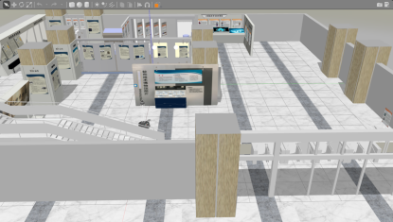
常用工具
02
Gazebo
Gazebo是一个机器人仿真工具，模拟器，也是一个独立的开源机器人仿真平台。
知行合一、经世致用
自强不息 厚德载物
Tsinghua University of China
Central South University

Slide 23
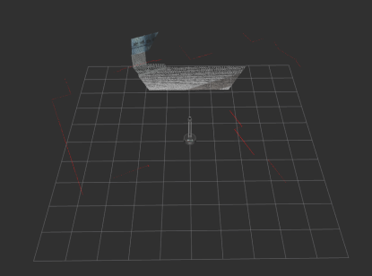
常用工具
03
RViz
RViz实现的是可视化，呈现接收到的信息。相当于是一个个的subscriber,
知行合一、经世致用
自强不息 厚德载物
Tsinghua University of China
Central South University

Slide 24
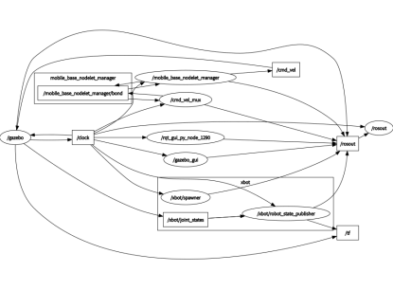
常用工具
04
Rqt
显示系统整体通信架构、以及实时数据绘制
知行合一、经世致用
自强不息 厚德载物
Tsinghua University of China
Central South University

Slide 25
谢 谢 大 家
THANKS FOR ALL

